Slide 1


РАЗВИТИЕ ПОЗНАВАТЕЛЬНОЙ САМОСТОЯТЕЛЬНОСТИ СТУДЕНТОВ СРЕДСТВАМИ ИНФОРМАЦИОННО-КОММУНИКАЦИОННЫХ ТЕХНОЛОГИЙ
Автор: Студент 3 курса
Группа: 29ПОм172-з
Серов Вадим Владимирович
Научный руководитель:
канд. пед. наук, доцент
Быков Сергей Александрович
Рецензент:
доцент кафедры психологии и педагогики детства ТюмГУ, канд.пед.наук
Федина Людмила Викторовна

Slide 2

Процесс формирования мировоззрения человека зависит от развития его способности к познавательной деятельности, то есть в современном образовании особо значимой становится проблема формирования и развития познавательной самостоятельности каждого обучающегося. Современное образование находится в поиске таких условий и средств обучения, которые были бы востребованы обучающимися, влияли на внутреннюю мотивацию к обучению и развитию.

Slide 3
- система профессионального образования призвана решать многие задачи, связанные со вступлением человечества в эпоху информационного общества.
Актуальность исследования:
- основой для этого является готовность и способность человека к осуществлению самостоятельной познавательной деятельности, интенсивно развивающаяся в период получения им профессионального образования.
- необходимость использования информационно-коммуникационных технологий во всех сферах человеческой жизни, продиктовало встраивание их в образовательную среду всех современных учебных заведений.

Slide 4

необходимостью развития познавательной самостоятельности студентов
и недостаточной изученностью средств для ее формирования в образовательном процессе
современными требованиями к использованию информационно-коммуникационных технологий в образовательном процессе
и недостаточной изученностью условий их использования,
необходимости успешного развития познавательной самостоятельности обучающихся
и ограничением возможностей самостоятельности при использовании информационно-коммуникационных технологий
Противоречия
высоким потенциалом информационно-коммуникационных технологий для развития познавательной самостоятельности обучающихся
и недостаточным использованием этого потенциала при реализации учебного процесса
Проблема исследования: каковы организационные условия развития познавательной самостоятельности студентов в связи с требованиями ФГОС 3+ и переходом в ближайшее время к требованиям ФГОС 3++

Slide 5

условия использования информационно-коммуникационных технологий, способствующие развитию познавательной самостоятельности студентов
Цель исследования:
теоретически обосновать и эмпирически проверить действенность условий использования в образовательном процессе информационно-коммуникационных технологий в процессе изучения конкретных дисциплин для развития познавательной самостоятельности студентов.
Предмет исследования:
процесс развития познавательной самостоятельности студентов средствами информационно-коммуникационных технологий.
Объект исследования:

Slide 6

Гипотеза исследования:
V используются задания, выполнение которых предполагает применение студентами информационно-коммуникационных технологии;
V используются различные виды учебных заданий: обязательные и дополнительные, индивидуальные и групповые, выполняемые в аудиторной и во внеаудиторной работе с использованием информационно-коммуникационных технологий;
V при определении содержания заданий учитывается уровень познавательной самостоятельности каждого студентов и уровень владения ими информационно-коммуникационных технологиями.
Процесс развития познавательной самостоятельности обучающихся (студентов) является эффективным, если в учебном процессе соблюдаются следующие условия:

Slide 7
Теоретико-методологическая база исследования:
Исследование проводилось на базе Института психологии и педагогики и Института дистанционного образования ФГАОУ ВО «Тюменский государственный университет».
В исследовании приняли участие 60 студентов третьего курса заочной формы обучения, обучающихся по направлению «Педагогическое образование» профиль «Начальное образование»:
Критерий | Методика
Уровень учебной мотивации познавательной активности с использованием информационных технологий | 1 Методика диагностики мотивов учебной деятельности студентов (адаптированная методика И.А. Петровой) 2 Анкетирование студентов с целью выявления самооценки познавательной активности
Наличие системы оценок образовательных результатов демонстрации информационно-коммуникационных компетенций в сфере познавательной активности | Методика оценивания познавательной самостоятельности студентов (адаптированная методика диагностики мотивов учебной деятельности студентов, авторы А.А. Реан и В.А. Якунин; модификация Н.Ц. Бадмаевой) применительно к условиям обучения студентов-педагогов
Наличие заданий, выполнение которых предполагает применение студентами информационно-коммуникационных технологии | Рейтинговая система оценки выполняемых заданий
Наличие различных видов учебных заданий: обязательные и дополнительные, индивидуальные и групповые, выполняемые в аудиторной и во внеаудиторной работе | Создание и использование ФОС (фондов оценочных средств)

Slide 11
Компоненты готовности:
Когнитивный
Мотивационный
Личностный
Технологический
Знание значения введения ФГОС
Знание основных документов, связанные с введение ФГОС
Знание педагогической роли в процессе введения и реализации ФГОС
Стремление к самостоятельным решениям педагогических проблем
Готовность к преодолению затруднений
Стремление к саморазвитию
Готовность к дополнительным профессиям для работы с детьми с ОВЗ
Способность педагога в разработке индивидуального подхода к обучающимся
Способность к формированию демократического стиля общения с обучающимися
Способность проявлять такое качество, как толерантность по отношению к обучающимся
Умение разрабатывать программы для обучения учащихся
Умение использования различных форм обучения (групповая, индивидуальная)
Умение творчески подойти к обучению и заинтересовать обучающихся

Slide 12
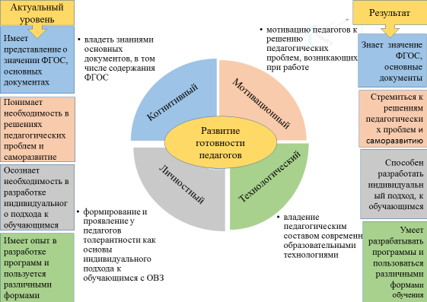
Формирующий этап эксперимента
Модель развития готовности педагогов к реализации требований ФГОС в общеобразовательном учреждении для обучающихся с нарушение слуха

Slide 13
Формирующий этап эксперимента
Мероприятия по развитию компонентов готовности
Когнитивный
Мотивационный
Личностный
Технологический
Владение новыми знаниями
Стремление к саморазвитию
Способность найти индивидуальный подход к обучающимся
Умение применять новые технологии и методы
Распространение опыта
Стремление к взаимодействию с другими людьми
Умение применять коррекционные упражнения по данной тематике
Владение новой информацией о других людях
Способность принимать и тактильно ощущать других людей
Тренинговые занятия направленные на развитие толерантности
Стремление к повышению квалификации, получению вспомогательных профессии для работы с детьми с ОВЗ
Умение контролировать свою трудовую деятельность, опираясь на технологию целеполагания
Владение знаниями о своих целях и задачах в профессиональной деятельности
Способность выявить проблемы и принять решение для улучшения профессиональной деятельности
Целеполагание профессиональной деятельности
Владение новой информацией о применяемых технологиях, методах и формах обучения
Стремление к креативным занятиям, которые могут применятся с ребенком, имеющим различные нарушения в развитии
Способность показать себя, развить личностные качества
Открытые уроки с различными технологиями обучения для детей с ОВЗ
Умение показать свои, интересные занятия, применяемые для данной категории детей

Slide 14
Формирующий этап эксперимента
Мероприятия по развитию компонентов готовности
Когнитивный
Мотивационный
Личностный
Технологический
Владение знаний о затруднениях в коллективе, работающем с детьми с ОВЗ
Стремление к преодолению решений проблем, возникающих при работе с обучающимися с ОВЗ
Способность выразить свое мнение о затруднениях в профессиональной деятельности
Умение разработать план, применяемый для решения педагогических затруднений
Круглый стол «Педагогические затруднения и пути их решения»
Владение новой информации об инклюзивной среде и инклюзивном обучении в целом
Стремление улучшить свою профессиональную деятельность и в целом, среду организации
Способность анализировать свою профессиональную деятельность в сравнении с увиденным
Освоение новых методик, приемов, способов организации и осуществления деятельности
Посещение аналогичных организаций
Проведение собраний, чтение докладов
Владение знаниями о значении ФГОС и основных документах
Умение разрабатывать программы, опираясь на знания по ФГОС и основные документы
Стремление к пополнению знаний о ФГОС
Способность применять знания о ФГОС в работе
Владение новой информации о себе и своем внутреннем дискомфорте
Стремление преодолеть психологические барьеры
Способность контролировать свое психологическое состояние, для преодоления эмоционального выгорания
Умение применять психологические упражнения для преодоления внутреннего дискомфорта
Индивидуальные консультации и занятия с педагогами, которые имеют психологические барьеры или эмоциональное выгорание

Slide 15
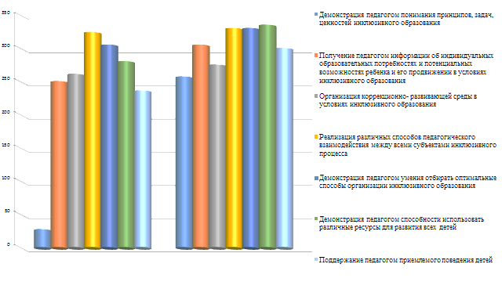
Результаты исследования
Результаты оценки работы педагога по методике Л.М. Митиной

Slide 16
Результаты исследования
Динамике показателей по основным компонентам в сравнении
констатирующего и контрольного исследования
Показатели | Констатирующее исследование | Контрольное исследование | Динамика
Когнитивный компонент
Высокий уровень | 4 (18%) | 12 (55%) | ↑ 8 (37%)
Средний уровень | 15 (68%) | 8 (36%) | ↓ 7 (32%)
Низкий уровень | 3 (14%) | 2 (9%) | ↓ 1 (5%)
Мотивационный компонент
Высокий уровень | 3 (14%) | 11 (50%) | ↑ 8 (36%)
Средний уровень | 13 (59%) | 8 (36%) | ↓ 5 (23%)
Низкий уровень | 6 (27%) | 3 (14%) | ↓ 3 (13%)
Личностный компонент
Высокий уровень | 17 (77%) | 18 (82%) | ↑ 1 (5%)
Средний уровень | 5 (23%) | 4 (18%) | ↓ 1 (5%)
Низкий уровень | 0(0%) | 0 (0%) | =
Технологический компонент
Высокий уровень | 10 (45%) | 13 (59%) | ↑ 3 (14%)
Средний уровень | 11 (50%) | 9 (41%) | ↓ 2 (9%)
Низкий уровень | 1 (5%) | 0 (0%) | ↓ 1 (5%)

Slide 17
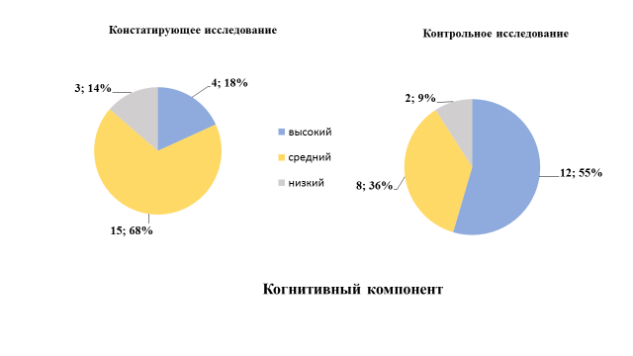
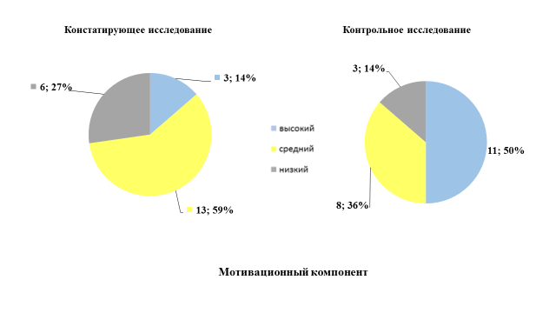
Результаты исследования
Сформированность когнитивного компонента
Сформированность мотивационного компонента

Slide 18
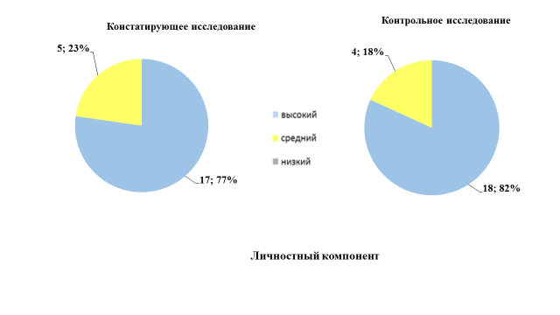
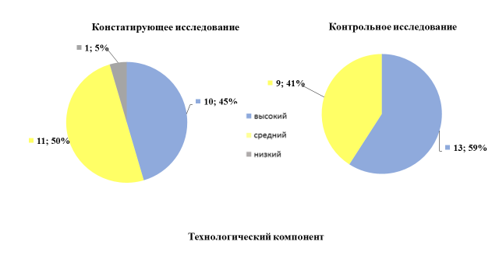
Результаты исследования
Сформированность личностного компонента
Сформированность технологического компонента

Slide 19
Список опубликованных статей
1. Падалка, Д.С., Модель подготовки педагогов для работы с детьми с нарушением слуха // Сборник научных работ студентов института психологии и педагогики ТюмГУ [Электронный ресурс] / Под ред. Т.В. Семеновских. Тюмень: Изд-во ТюмГУ, 2017. – 581 с. – С.410–414.
2. Падалка, Д.С. Мониторинг готовности педагогов к реализации требований ФГОС в условиях специализированного образовательного учреждения // Всероссийский журнал «Педагогический опыт» [Электронный ресурс] / URL: https://www.pedopyt.ru/categories/10/articles/1369 (дата обращения 27.11.2018).
3. Падалка, Д.С. Мониторинг готовности педагогов к реализации требований ФГОС в условиях специализированного образовательного учреждения // Новые идеи – новый мир: сборник научных работ молодых ученых [Электронный ресурс] / Министерство образования и науки Российской Федерации, Тюменский государственный университет, Институт психологии и педагогики; под ред. С.А. Быкова, Л.В. Фединой, А.В. Никаноровой, К.А. Слепневой. – Тюмень: Издательство Тюменского государственного университета, 2018. – 470 с. – С. 464–468.
4. Быков, С.А., Падалка, Д.С. Готовность педагогов к реализации требований ФГОС в общеобразовательном учреждении для обучающихся с ограниченными возможностями здоровья [Текст] // Стратегии и практики развития инклюзивной культуры в пространстве региона: Материалы форума с международным участием (принято к публикации).

Slide 20
ОРГАНИЗАЦИОННЫЕ УСЛОВИЯ РАЗВИТИЯ ГОТОВНОСТИ ПЕДАГОГОВ К РЕАЛИЗАЦИИ ТРЕБОВАНИЙ ФГОС В ОБЩЕОБРАЗОВАТЕЛЬНОМ УЧРЕЖДЕНИИ ДЛЯ ОБУЧАЮЩИХСЯ С ОГРАНИЧЕННЫМИ ВОЗМОЖНОСТЯМИ ЗДОРОВЬЯ
Автор: Студент 3 курса
Группа: 29ПОм160-з/2
Падалка Дарья Сергеевна
Научный руководитель:
канд. пед. наук, доцент
Быков Сергей Александрович
Рецензент:
доцент кафедры психологии и педагогики детства ТюмГУ, канд.психол.наук, доцент
Кухтеринат Галина Владимировна

